Slide 1
Automation with Napalm

Slide 2
Oversikt
Why automate?
High level overview
Hva er Napalm?
Vendor support – hvilken leverandører er støttet?
Hva kan vi gjøre med Napalm ?
Demo

Slide 3
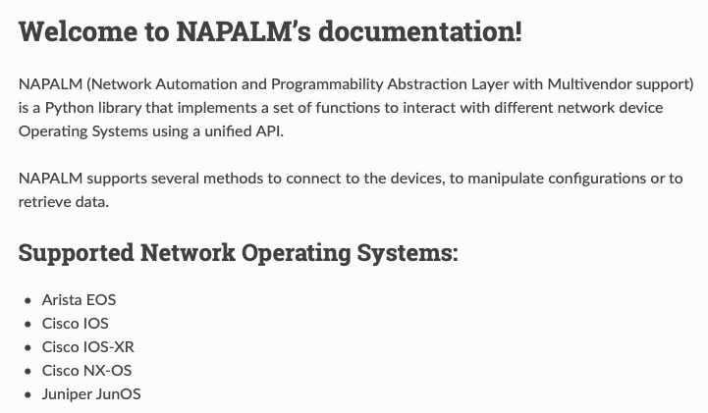
Hva er Napalm?

Slide 4
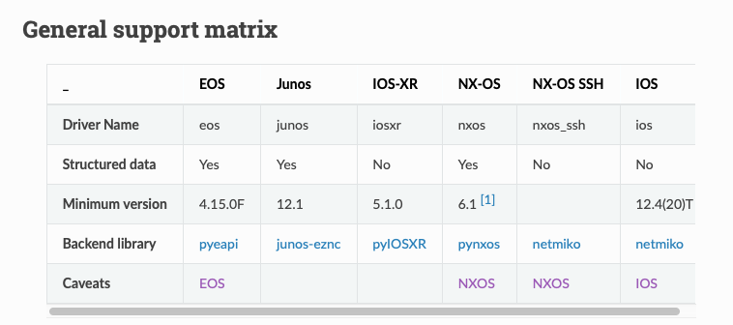

Slide 5
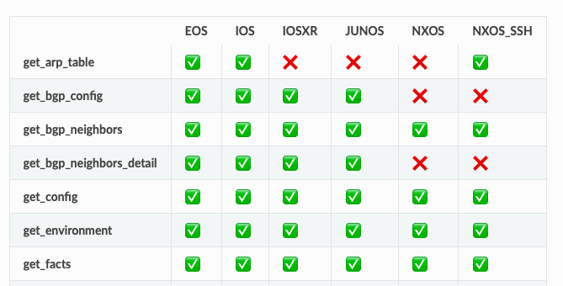
Hva kan man gjøre med Napalm - Getters
https://napalm.readthedocs.io/en/latest/support/index.html#getters-support-matrix

Slide 6
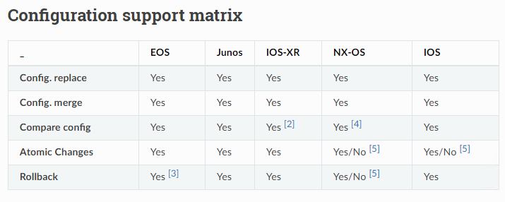
Hva kan man gjøre med Napalm?
https://napalm.readthedocs.io/en/latest/support/index.html#general-support-matrix

Slide 7
IOS Requirements
Netmiko må finnes på serveren man kjører script
SCP og archive på managed device
rtr1#sh run | s archive
archive
path flash0:bkup-$h-$t
write-memory
rtr1#sh run | i scp
ip scp server enable
For more details
https://napalm.readthedocs.io/en/latest/support/ios.html

Slide 8
NXOS Prereq
conf t
feature scp-server
feature nxapi
no nxapi http
nxapi https port 65000
end
rtr2# show feature | egrep "nxapi|scp"
nxapi 1 enabled
scpServer 1 enabled
rtr2# show nxapi
nxapi enabled
HTTPS Listen on port 65000
Certificate Information:
Issuer: /C=US/ST=CA/L=San Jose/O=Cisco Systems Inc./OU=dcnxos/CN=nxos
Expires: Feb 23 08:43:27 2021 GMT

Slide 9
Optional arguments – viktig å vite
Bruk disse hvis man må bruke non-default settings, eksempel:
Default for IOS er SSH, telnet med optional transport
Nexus, default transport er HTTPS, hvis man skal bruke http, eller et annet port for HTTPS, eksempel vi skal gå gjennom bruker port 65000.
Mer detaljer:
https://napalm.readthedocs.io/en/latest/support/index.html#optional-arguments

Slide 10
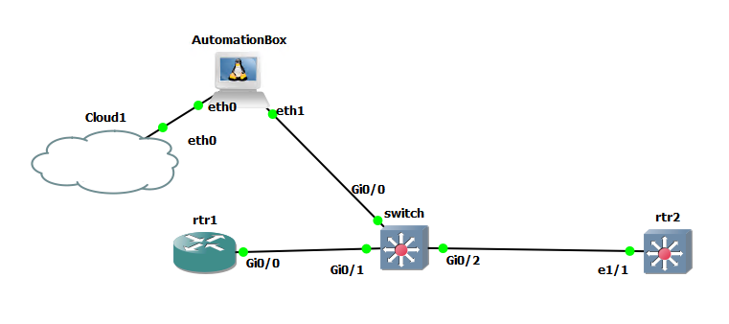
Napalm Demo Topology

Slide 11
Getters Demo
Eksempel viser:
get_facts()
get_lldp_neighbors()
get_bgp_neighbors()
get_bgp_neighbors_detail()
get_bgp_neighbors_details er kun implementer i IOS https://napalm.readthedocs.io/en/latest/support/index.html#getters-support-matrix så vi får runtimeexception i NXOS.

Slide 12
Config Merge Demo
Add a loopback to both rtr1 and rtr2
Advertise loopback over BGP

Slide 13


Tips
Remember Close, også når det skjer feil, feil passord, device down, osv.
Tenk: reuse, reuse.
Tenk: Code readability
Gotcha, hvis man bruker driver type ios mot Nexus, så kommer man inn, men ting feiler. Tips er å sjekke get_facts.
Output with nxos driver
Output with ios driver

Slide 14
Q&A
Questions

Slide 15
Extras
Ting vi ikke rekker å gå gjennom idag.

Slide 16
Source Code fra dagens demo
https://github.com/ateanorge/CNSDQ121/tree/main/02-Harbir

Slide 17
Install
https://napalm.readthedocs.io/en/latest/installation/
python3 -m pip install napalm
Install dependencies
https://napalm.readthedocs.io/en/latest/installation/ios.html

Slide 18
Integration
https://napalm.readthedocs.io/en/latest/integrations/index.html
Krever:
napalm-ansible

Slide 19
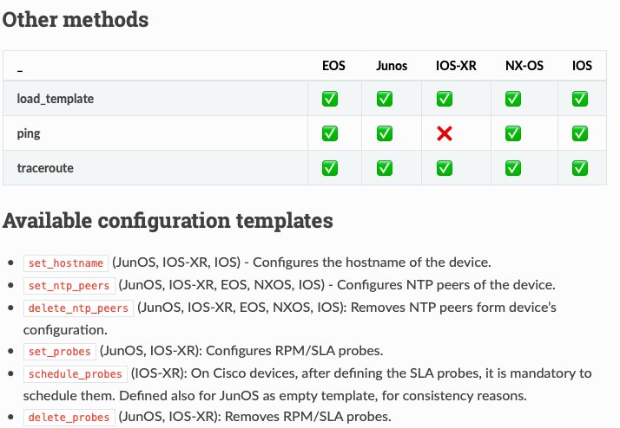
Other Methods
Vi rekker ikke i dagens sesjon, mer mer informasjon finnes her: https://napalm.readthedocs.io/en/latest/support/index.html#other-methods

Slide 20
CLI Tool og Debug
Vi rekker ikke å gå gjennom i dagens sesjon, men mer informasjon finnes her:
https://napalm.readthedocs.io/en/latest/cli.html

